Slide 1
Nepravidelná slovesa
většinou mají v minulém čase odlišný tvar
tvar je stejný pro všechny osoby a pro číslo jednotné i množné
neexistuje jednotné pravidlo, podle kterého se tvoří
je nutné naučit se tvary zpaměti

Slide 2
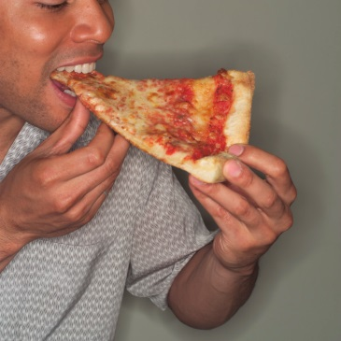
bring brought [bro:t] přinést
buy bought [bo:t] koupit
catch caught [ko:t] chytit
come came [keim] přijít
do did [did] dělat
draw drew [dru:] kreslit
eat ate [et] jíst
get got [got] dostat
go went [went] jít
know knew [nju:] vědět

Slide 3
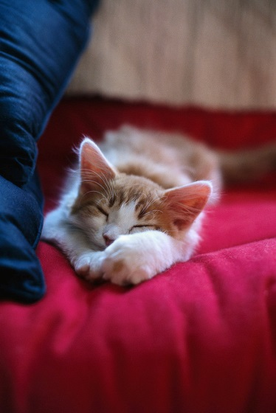
make made [meid] dělat
meet met [met] potkat
put put [put] položit
read read [red] číst
say said [said] říci
see saw [so:] vidět
sleep slept [slept] spát
stand stood [stud] stát
take took [tuk] vzít
win won [wan] vyhrát

Slide 4
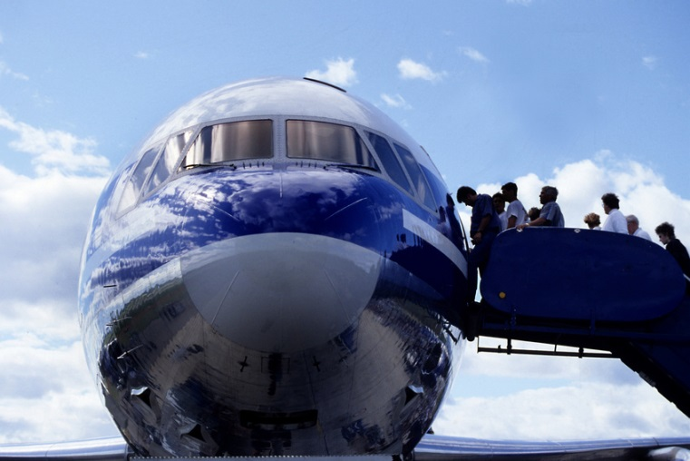
Otázka
Otázka se tvoří minulým tvarem pomocného slovesa do - did.
Did you see John yesterday?
Did Mary come to school?
Did they fly last week?

Slide 5
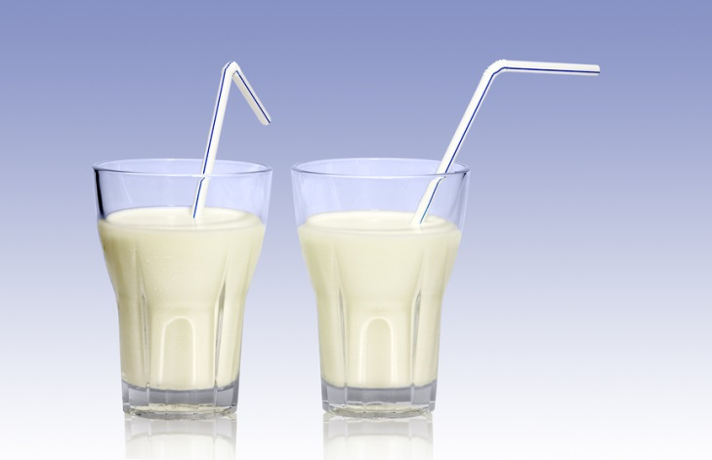
Zápor
Zápor se tvoří minulým tvarem pomocného slovesa do – did not (didn‘t).
I didn‘t buy this book.
She didn‘t come to the party.
I didn‘t drink milk.

Slide 6
Hledej dvojice
come
do
go
catch
get
draw
make
see
sleep
meet
stand
say
drew
caught
went
stood
made
saw
did
came
got
slept
met
said

